Slide 1
第8讲
异常和JavaApplet

Slide 2

目 的
定义异常
使用try, catch和finally语句
描述异常分类
开发程序来处理自己的异常
区分独立应用程序和Applet
描述Applet和AWT的类层次
列出Applet的主要方法
描述和使用AWT的绘图模型
使用Applet方法从URL读取图像和文件

Slide 3
异常
异常类定义程序中可能遇到的轻微的错误条件。可以通过写代码来处理异常并继续程序执行，而不是让程序中断。
在程序执行中，任何中断正常程序流程的异常条件就是错误或异常。例如，发生下列情况时，会出现异常：
  想打开的文件不存在
  网络连接中断
  受控操作数超出预定范围
  非常感兴趣地正在装载的类文件丢失
错误类定义被认为是不能恢复的严重错误条件。在大多数情况下，建议让程序中断。
在程序中发生错误时，发现错误的方法能抛出一个异常到其调用程序，发出已经发生问题的信号。然后，调用方法捕获抛出的异常，在可能时，再恢复回来。

Slide 4
异常处理
try和catch语句
要处理特殊的异常，将能够产生异常的代码放入try块中，然后创建相应的catch块的列表，每个可以被抛出异常都对应一个。如果生成的异常与catch中提到的相匹配，那么catch条件的块语句就被执行。在try块之后，可能有许多catch块，每一个都处理不同的异常。

Slide 5
try
{
…...
}
catch (MyExceptionType e)
{
……
}
catch (Exception e)
{
……
}

Slide 6
finally语句
finally语句定义一个总是执行的代码块，而不考虑异常是否被捕获。
try
{ …... }
catch (Exception e)
{ ……}
finally
{ …… }

Slide 7
异常分类
Java.lang.Throwable类充当所有异常对象的父类，可以使用异常处理机制将这些对象抛出并捕获。
在Throwable类中定义方法来检索与异常相关的错误信息，并打印显示异常发生的栈跟踪信息。
它有Error和Exception两个基本子类

Slide 8
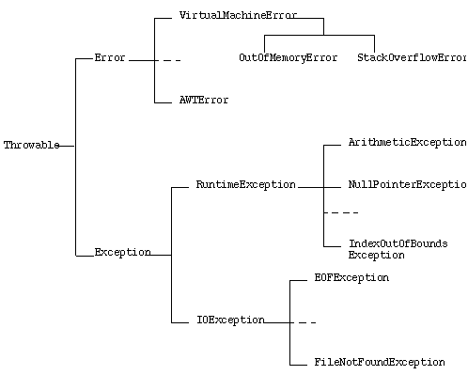

Slide 9
Error表示一种严重问题，如内存溢出。
RuntimeException表示一种设计或实现问题。它表示如果程序运行正常，就不会发生的情况。如，如果数组索引扩展不超出数组界限，那么，ArrayIndexOutOfBoundsException异常就不会抛出。
其它异常表示一种运行时的困难，它通常由环境效果引起，可以进行处理。包括文件未找到或无效URL异常（用户打了一个错误的URL）。可能因为用户错误而出现，这就鼓励程序员去处理它们。

Slide 10
共同异常
ArithmeticException
  整数被0除
NullPointerException
  当对象没被实例化时，访问对象的属性或方法
NegativeArraySizeException
  创建带负维数大小的数组
ArrayIndexoutofBoundsException
  访问超过数组大小范围的一个元素
SecurityException
  将抛出applets的一个异常

Slide 11
调用栈机制
如果方法中的一个语句抛出一个没有在相应的try/catch块中处理的异常，那么这个异常就被抛出到调用方法中。如果异常也没有在调用方法中被处理，它就被抛出到该方法的调用程序。
这个过程要一直延续到异常被处理。

Slide 12
throw语句
程序可以用throw语句引发明确的异常。
throw语句的通常形式如下：
throw ThrowableInstance;
有两种可以获得Throwable对象的方法：在catch子句中使用参数或者用new操作符创建。
程序执行在throw语句之后立即停止；后面的任何语句不被执行。最紧紧包围的try块用来检查它是否含有一个与异常类型匹配的catch语句。如果发现了匹配的块，控制转向该语句；如果没有发现，次包围的try块来检查，以此类推。

Slide 13
throws子句
一个方法可以引发的所有其他类型的异常必须在throws子句中声明。如果不这样做，将会导致编译错误。
下面是包含一个throws子句的方法声明的通用形式：
类型 方法名(参数列表) throws 异常列表
{
方法体
}

Slide 14
Java Applet
能嵌入到一个HTML页面中且可通过Web浏览器下载和执行的一种Java类
是Java技术容器(container)的一种特定类型，其执行方式不同于应用程序

Slide 15
装入Applet
Applet在Web浏览器环境中运行，不能直接由键入的一个命令启动，必须要创建一个HTML文件来告诉浏览器需装载什么以及如何运行它。
装载过程：
  浏览器装载URL
  浏览器装载HTML文档
  浏览器装载Applet类
  浏览器运行Applet

Slide 16
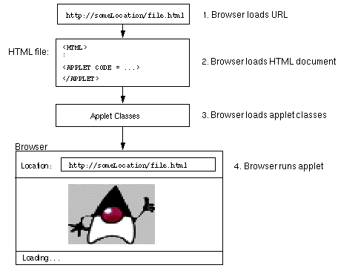

Slide 17

Applet的安全限制
能够控制的安全程度是在浏览器层次上实现的。大多数浏览器缺省地禁止以下操作：
  运行时执行另一程序
  任何文件的输入/输出
  调用任何本地方法
  尝试打开除提供Applet的主机之外的任何系统的Socket

Slide 18
编写一个Applet
Applet的类必须为public，且它的名称必须与它所在的文件名匹配
import java.applet.*;
public class HelloApplet extends Applet
{
public void paint(Graphics g)
{
g.drawString("Hello World!", 25, 25);
}
}

Slide 19
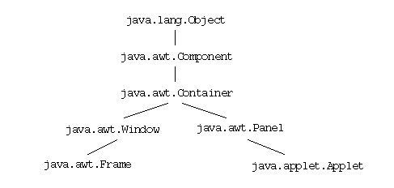
Applet和AWT类的层次如下：
Applet有一个缺省的流(flow)布局管理器，继承Component、Container和Panel类的方法

Slide 20

主要的Applet方法
init()
start()
stop()
destroy()
paint()

Slide 21
paint()方法和图形对象
只要Applet的显示需要刷新，paint()方法就会被浏览器环境调用
paint()方法有一个参数，是java.awt.Graphics 类的一个实例。这个参数总是建立该Applet的panel的图形上下文。你能用这个上下文在你的Applet中绘图或写入文本。

Slide 22
init( )
init( )函数在Applet被创建并装入一个能支持Java技术的浏览器时被调用。
Applet可用init( )来初始化数据的值。 init( )只在Applet首次装入时被调用，并且在调用start( )之前执行完成。

Slide 23
start( )
start( )在init( )方法完成后开始执行。
start( )使得Applet成为“活动”的。无论Applet何时成为可见的，它都被执行一次。
  当浏览器在被最小化后又恢复
  当浏览器在链接到另一个URL后又返回
start( )的典型用法是启动动画和播放声音。

Slide 24
stop( )
stop( )方法是在Applet成为不可见时被调用的，一般在浏览器被图标化或链接到另一个URL时会出现。Applet用该方法使动画停止。
start( )和stop( )形成一对动作
  start( )激活Applet中的某一行为
  stop( ) 禁止Applet中的某一行为。

Slide 25
AWT绘图
paint (Graphics g)
  显示处理时自动调用一次paint()
repaint()
  repaint() 通知系统调用paint()
update(Graphics g)
  清除当前的显示并调用paint()

Slide 26
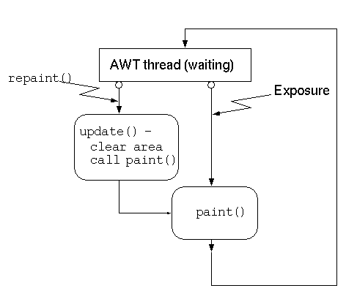

Slide 27
appletViewer
不需Web浏览器就能运行Applet的Java应用程序
格式：appletViewer [option] URLs
至少需要以下HTML代码：
<html>
<applet code=HelloWorld.class width=100 height=100>
</applet>
</html>

Slide 28

用appletviewer启动Applet
appletviewer将一个框架样式的区域粘贴在屏幕上，然后实例化该Applet并将这个Applet实例贴在已有的框架中。
appletviewer带有一个命令行参数形式的URL，它指向一个含有Applet引用的HTML文件。
必须使用<applet . . .>和</applet>

Slide 29
一个简单的图像测试
import java.awt.*;
import java.applet.Applet;
public class JavaLogo extends Applet {
Image aImage;
public void init() {
aImage = getImage(getDocumentBase(), "javalogo.gif");
}
public void paint(Graphics g){
g.drawImage(aImage, 25, 25, this);
}
}

Slide 30
一个简单的Audio测试
import java.awt.Graphics;
import java.applet.*;
public class PlayMusic extends Applet
{
public void paint(Graphics g)
{
g.drawString("Audio Test", 25, 25);
play(getDocumentBase(), "Music.au");
}
}

